Slide 1
大中票券債券市場展望雙週報
2026/06/29

Slide 2
市場回顧
最近二週，美國聯準會如市場預期按兵不動，此次會議釋出明顯偏鷹訊號；美伊雙方持續推進和平協議，市場對荷姆茲海峽石油供應中斷風險擔憂持續降溫，油價也有大幅度的回落，美債殖利率走勢呈現先升後回跌，上週五美債10年券收在4.386%。
台債市場，央行如市場預期利率連九凍，並維持現行信用管制措施不變，雖然總裁楊金龍表示貨幣基調需偏鷹一點，但全年通膨預估並未突破2%，市場並未出現太多變化，上週五台債10年券收在1.777%。

Slide 3
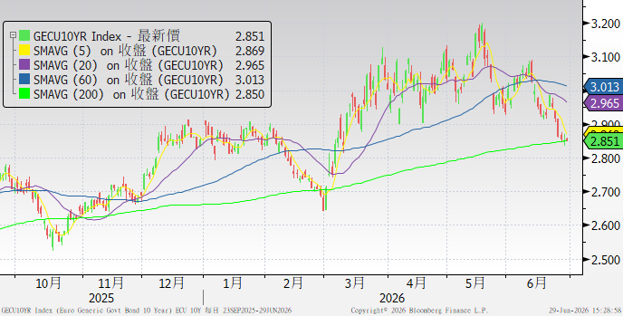
歐債十年期利率走勢圖

Slide 4
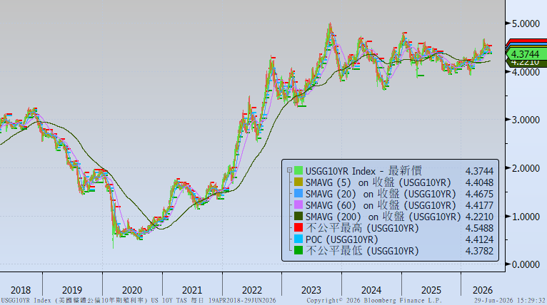
美債十年期利率走勢圖

Slide 5
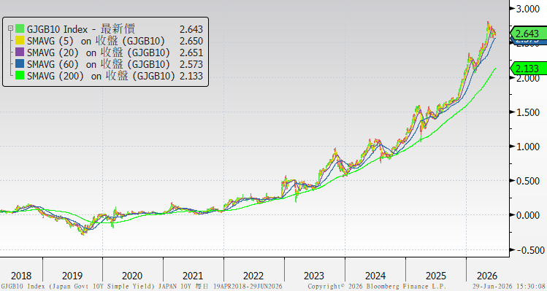
日債十年期利率走勢圖

Slide 6
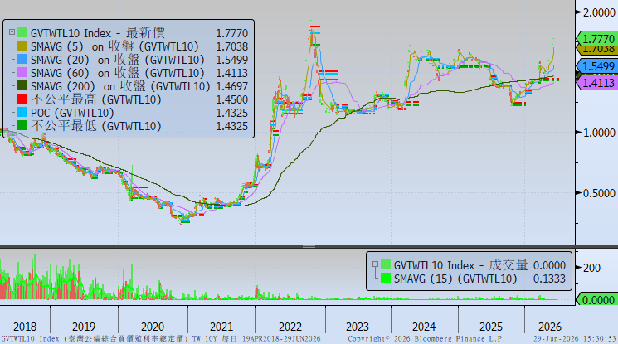
台債十年期利率走勢圖

Slide 7
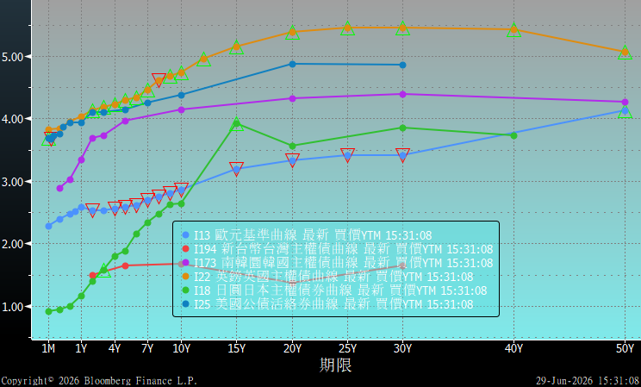
主要國家殖利率曲線

Slide 8
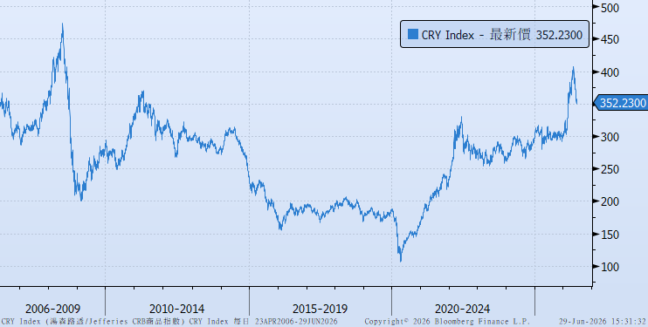
原物料指數

Slide 9
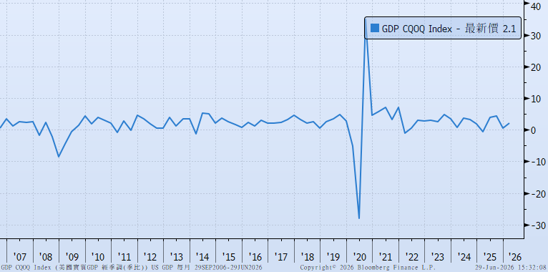
美國GDP成長率

Slide 10
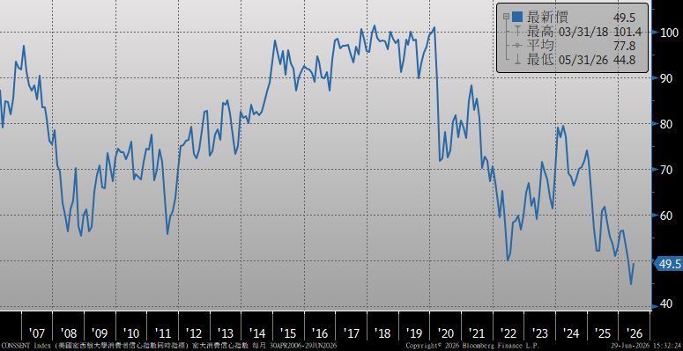
密大消費信心

Slide 11
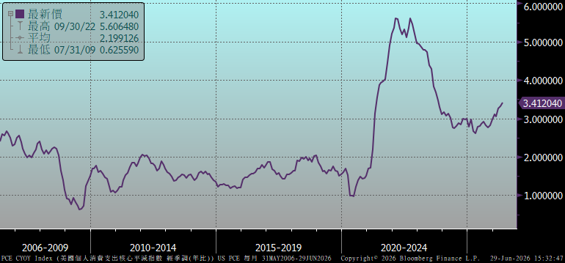
美國個人消費支出核心平減指數 經季調(年比)

Slide 12
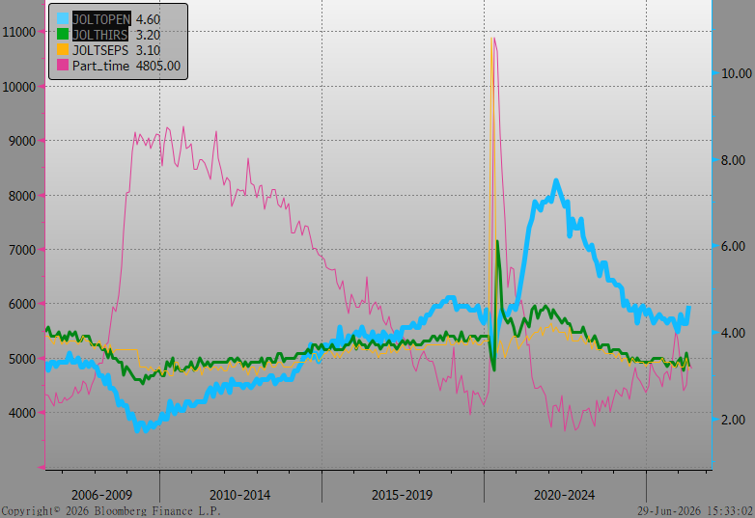
美國就業情況

Slide 13
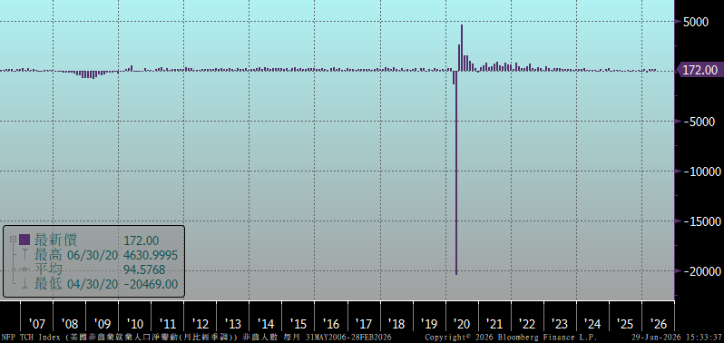
美國非農就業人數

Slide 14
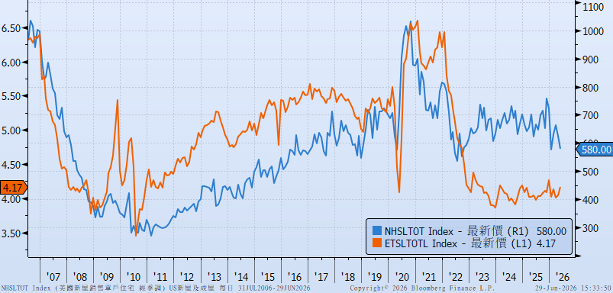
美國新屋及成屋銷售

Slide 15
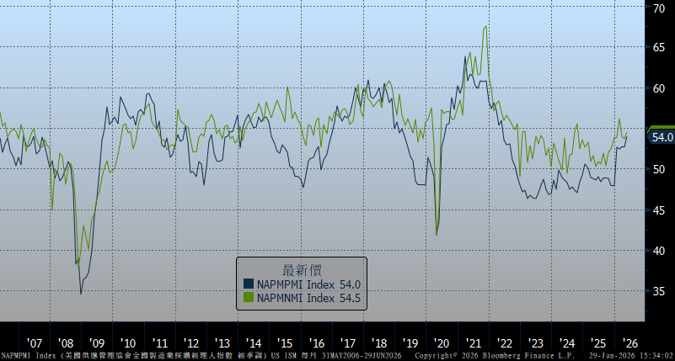
ISM指數

Slide 16
經濟數據預報

Slide 17
市場展望
從利率走勢看，美債10y利率呈現高檔震盪整理，但因屬區間高緣，預估走勢仍以橫盤整理居多。
美國將公布6月非農就業數據，因政府部門新增就業趨緩，可能會低於市場預期；中東局勢因美伊簽屬備忘錄而降溫，但儘管國際油價回落，Fed不改鷹派基調，市場預期年內升息機率攀升，美債操作暫持觀望態度。台債市場，目前公債殖利率料將呈現高檔整理格局，操作暫以觀望為主。

